Slide 1


SISTEMA DE PREPARACIÓN DE LECHADA DE CAL
DTI CONCEPTUAL - FILOSOFÍA DE OPERACIÓN Y CONTROL
Señal eléctrica al PLC
SP propuesto: 7,4 °Bé
Banda de entrega: 6-8 °Bé
Carga desde big bag
VFD-101
Velocidad del sinfín
Referencia de frecuencia al VFD
DIC
101
H-101
Tolva 14 m³
Bombas 1+1 propuestas, paradas en preparación
Venteo
M
DIT
101
Densidad en tanque
Indicación en °Bé
Temperatura integrada
SC-101 · Sinfín inclinado
15-40 kg/min · Cap Max.. 60 kg/min
AG-101
Cap. ref. 9.800 kg
Solo almacenamiento
Sin pesaje
Aislamiento + NRV
A TK-102
Tanque diario
Transferencia de lote
TK-101
28 m³ nominales
22,4 m³ útiles (80%)
FIC
101
P-101A
Agua de preparación
Tubería y FIT de 4"
Consigna de caudal
LIT
101
FIT
101
Nivel y HH al PLC
XV-201
LSHH
101
FC
HV-101
FCV-101
Agitación: 2 h
FSL
201
Falla cerrada
P-101B
Succión y descarga 4"
LEYENDA DE INSTRUMENTACIÓN
FILOSOFÍA DE OPERACIÓN
CONSIDERACIONES DISEÑO E INSTALAC.
CONSIDERACIONES DISEÑO E INSTALAC.
Medición
Calibrar densidad-°Bé a temperatura de referencia.
Estimar consumo por Hz o inventario, sin pesaje.
Integrar señales al PLC y validar con muestras.
Protección
Falla AG/DIT o nivel alto: detener adiciones.
Falla AG/DIT, nivel/flujo bajo o diario lleno: parar envío. FCV/XV fallan cerradas.
DIT
Transmisor de densidad en tanque
Objetivo
Preparar lechada de cal dosificando la mezcla y controlando entre 6 y 8 °Bé de manera automatizada.
Estrategia de control
Control en lazo cerrado de los °Bé que se registran en el DIT-101 del tanque de preparación de lechada TK-101 a través de la válvula de control de agua FCV-101 y el variador de frecuencia VFD-101.
La FCV-101 regula el flujo de agua hacia el tanque de preparación para moderar la concentración de la lechada.
El VFD-101 regula la velocidad del transportador de cal hidratada hacia el tanque de preparación para moderar la concentración de la lechada.
Se propone un rango de 6 a 8 °Bé para la preparación de la lechada.
Modos de operación
Automático: preparación por °Bé y nivel.
Manual: pruebas y arranque con protecciones.
Paro: sinfín y válvulas cerradas.
Ubicación
Instalar DIT-101 sumergido en zona mezclada, lejos de paletas y puntos de alimentación.
Instalar H-101 en un lugar cerrado y techado, evitar humedad.
Prever acceso para limpieza, venteo, rebose contenido y drenaje.
Condiciones de proceso
Preparar por cada lote un estimado de 2000 kg de cal hidratada en tanque TK-101
Precargar agua y arrancar AG-101 al cubrir su nivel mínimo. Completar el lote por control de °Bé y nivel.
Agitar 120 min tras el inicio de preparación de la lechada y dejar por 60 minutos para maduración.
Conexiones y materiales
Agua: tubería y medidor de 4 pulgadas. Cv según presión y caudal reales.
Densímetro Baumé con rango de 0-20 °Bé
Tolva de Almacenamiento de 14 m3.
Transportador sinfín Helicoidal para 60 kg/min de cal hidratada (700 kg/m3)
DIC
Controlador indicador de grados Baumé
FIT
Transmisor indicador de caudal de agua
FCV
Válvula de control de agua con actuador
VFD
Variador de frecuencia del sinfín
LIT
Transmisor indicador de nivel
LÍNEAS
CAPACIDAD Y SECUENCIA DE LOTES
Cal hidratada seca
Meta: 12.000 kg de cal hidratada seca por 24 h. Base estimada: 6 lotes de unos 2.000 kg, sin corte por masa. Validar con consumo real y remanente.
A 40 kg/min: carga teórica de 50 min más 70 min de agitación, luego permanece en reposo por 60 minutos para maduración, representaría unas 3 horas por lote.
A 15 kg/min: carga teórica de 130 min más 70 min de agitación, luego permanece en reposo por 60 minutos para maduración, representaría unas 4 horas por lote.
El volumen del tanque de preparación de lechada TK-101 permite preparar solo 2000 kg de cal para obtener una concentración de 6-8 °Bé
Lechada de cal (6-8 °Bé)
Agua de preparación
Señal eléctrica al PLC
HV: aislamiento / NRV: retención
CAPCA / TACA
P&ID CONCEPTUAL - LECHADA DE CAL
Revisión: 4
Fecha: Sept. 2026
Elaborado por:
Aprobado por:

Slide 2
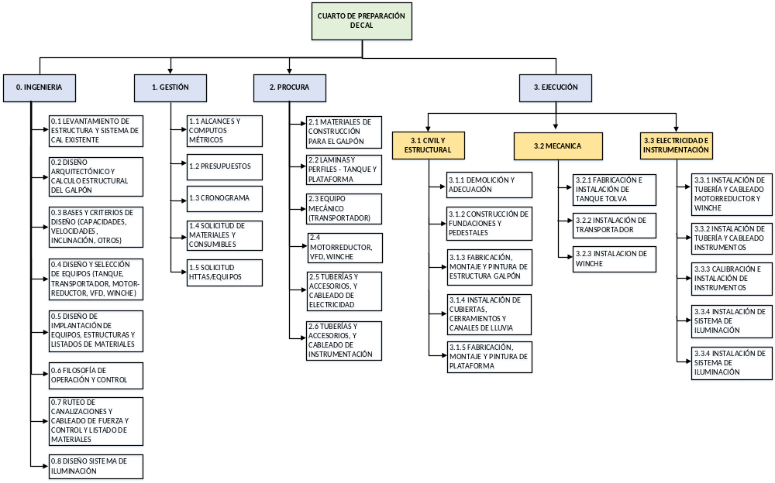
SISTEMA DE PREPARACIÓN DE LECHADA DE CAL

